Slide 1
Globalno zapošljavanje i socijalni trendovi: kakav je odgovor sindikata?
Sastanak ekonomista JIE
7-8. decembar 2017.
Evelyn Astor
Odjel za ekonomske i socijalne politike
Međunarodna konfederacija sindikata
Evelyn.Astor@ituc-csi.org

Slide 2
Ciljevi
Rezimirati globalno zapošljavanje i socijalne trendove – razgovarati o značaju ovih trendova za države JIE
Navesti međunarodni plan rada o pitanjima zapošljavanja i socijalne politike, te prilike za uključivanje sindikata

Slide 3
Zabrinjavajući globalni trendovi
Nizak rast plata, nedovoljne plate
Nedovoljno razvijeni sistemi socijalne zaštite: nedovoljna obuhvaćenost i dovoljnost
Pad članstva u sindikatima i pokrivenosti u kolektivnim pregovorima
Istrajavajuće rodne nejednakosti na tržištu rada
Povećana ‘fleksibilizacija’ rada i fragmentacija radnih odnosa
Prema MOR-u, ‘nestandardni’ poslovi predstavljaju najveći udio radnih mjesta u 2016.
Radno zakonodavstvo i sistemi socijalne zaštite nisu dovoljno prilagođeni novim oblicima rada

Slide 4
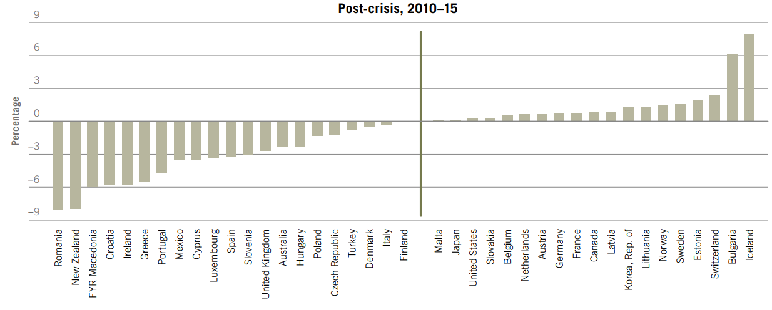
Promjene u prilagođenom udjelu rada u prihodima (% GDP)
Izvor: MOR Globalni izvještaj o platama za 2017.

Slide 5
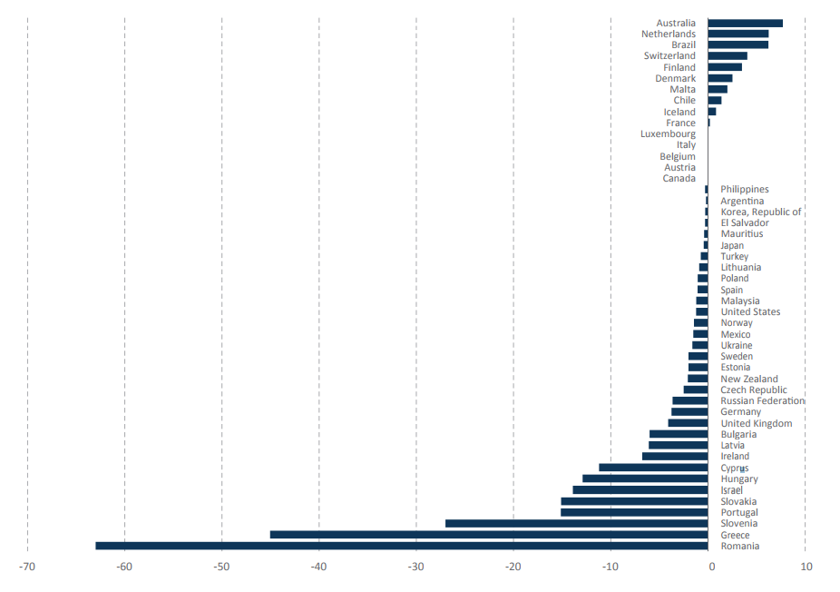
Promjene u pokrivenosti kolektivnim pregovorima između 2008. i 2013. (%)
Izvor: MOR podnesak o radnim odnosima i kolektivnom pregovaranju za 2015.

Slide 6
Minimalne plate u odnosu na liniju siromaštva Bruto nivoi mjesečnih plata u poređenju sa linijom siromaštva (za jednu osobu i porodicu od četiri plana)

Slide 7
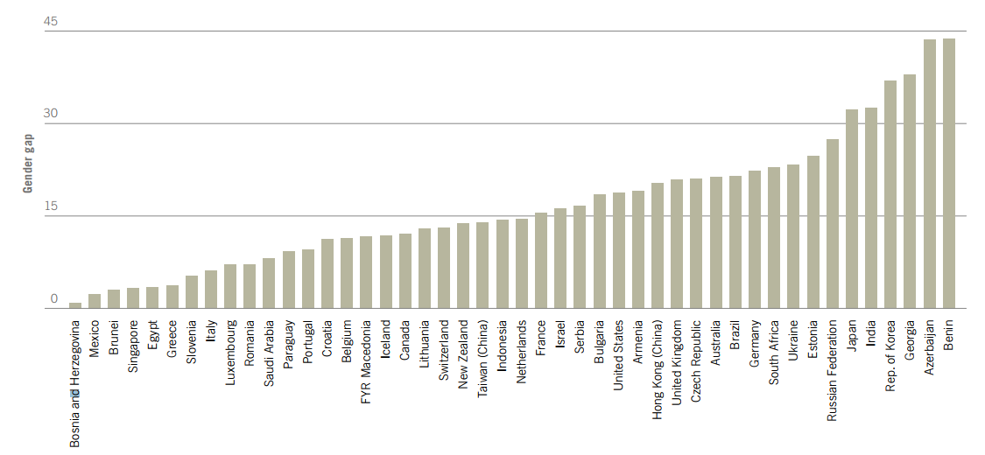
Rodni jaz u zaradi po satu (%)
Izvor: MOR Globalni izvještaj o platama za 2017.

Slide 8
Niska pokrivenost socijalnom zaštitom
Učinkovita pokrivenost naknadama za nezaposlenost: Procenat nezaposlenih koji primaju naknadu za nezaposlenost
Izvor: MOR izvještaj o svjetskoj socijalnoj zaštiti za 2014/2015

Slide 9
Nedovoljnost socijalnih naknada i usluga
Minimalna naknada za socijalnu pomoć kao % srednjih prihoda
Izvor: OECD model porez-naknada, 2014

Slide 10
Da li su ovi globalni trendovi relevantni i za države JIE?

Slide 11
Odgovor MKS-a na ova pitanja
Potreba za minimalnim platama za život – zasnovano na troškovima života radnika i njihovih porodica, izrađeno sa socijalnim partnerima
Poštivanje i ohrabrivanje slobode udruživanja i kolektivnog pregovaranja sa velikim stepenom pokrivenosti
Ojačan pristup obuci za sticanje vještina i cjeloživotnog učenja u svrhu podrške radnicima tokom tranzicije između dva posla
Dovoljna, sveobuhvatna socijalna zaštita, uključujuči prava na socijalnu zaštitu koji se mogu prenijeti sa jednog na drugog poslodavca
Mjere za rješavanje rodnog jaza u platama i drugih rodnih nejednakosti na tržištu rada, uključujući kolege za ravnotežu profesionalnih i porodičnih obaveza
Ojačani propisi o multinacionalnim kompanijama u svrhu osiguranja poštivanja međunarodnih standarda rada i nacionalnih obaveza, uključujui obavezne detaljne analize, učinkovitih mehanizama za rješavanja sporova i pravnog lijeka

Slide 12
Definiranje osnovnih troškova života za minimalnu platu za život
Osnovni troškovi života
Hrana Smještaj i osnovni namještaj Transport Odjeća Medicinski troškovi | Obrazovanje Računi za kuću Osnovna njega Rezerva za hitne slučajeve Odmor
Izvor: MKS regionalni forumi o platama

Slide 13
Trenutne aktivnosti MKS-a
Podrška članicama u praćenju i procjeni socijalnih i politika zapošljavanja
Sindikalna mreža za jačanje saradnje u svrhu praćenja provedbe Održivih razvojnih ciljeva
Studije o ulaganjima u ekonomiju staranja za 2016-2017
Olakšavanje regionalne i međunarodne saradnje između članica
Regionalne kampanja za plate za život
Razvoj Radničke mreže za socijalnu zaštitu, slobodu i pravdu sa MOR-om.
Podrška članicama u aktivnostima zastupanja kod nacionalnih vlada
Kampanja za plate za život
Nacionalne radionice o socijalnoj zaštiti
Zastupanje na međunardonom nivou:
Sa MOR, UN, G20, međunarodne finansijske institucije, Konferencijom država potpisnica /COP/, EU, Globalnim partnerstvom za univerzalnu socijalnu zaštitu
Notes:
In partnership with Civil Society: e.g., Oxfam, Global Coalition on Social Protection floors
Promoting decent work as part of development policy (UN, OECD, EU, IFIs)

Slide 14
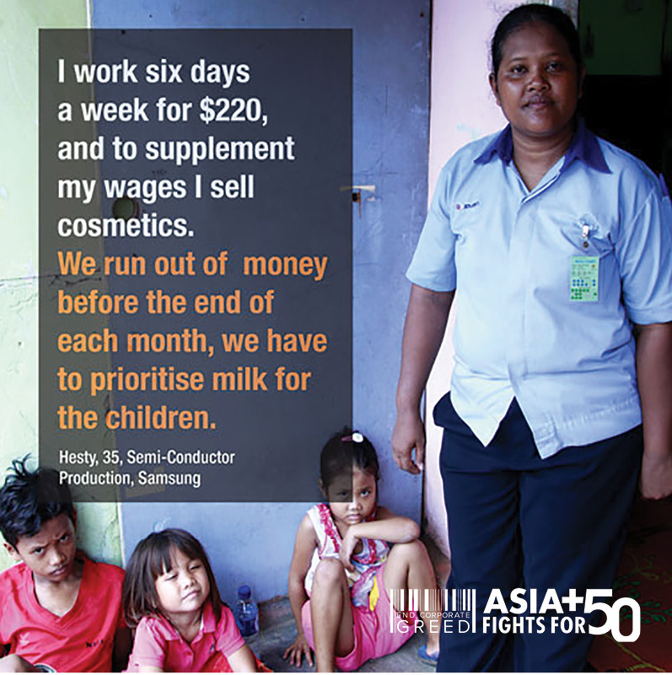

Slide 15
Naredne prilike na međunarodnom planu rada
Stogodišnjica MOR-a, konferencija o budućnosti rada 2019
2018, Labour 20 u Argentini
MOR Generalni pregled o socijalnoj zaštiti, 2019
2018, COP24, konferencija u Katovicama, Poljska
Praćenje održivih razvojnih ciljeva na nacionalnom nivou
Dobrovoljne nacionalne analize: Albanija, Rumunija, Slovačka, 2018
UN forum na visokom nivou za održivi razvoj
2018: Transformacija u pravcu održivih i otpornih društava
2019: Inkluzivnost i jednakost

Slide 16
Ostala literatura
ILO Future of Work agenda
ITUC (2016) Scandal: Inside the supply chains of the 50 top companies
ITUC (2017) Scandal: Exporting Greed through the Panama Canal
ITUC (2017) Investing in the Care Economy reports
TUDCN (2016) Monitoring tool for the SDGs
ILO (2017) Global Wage Report
ILO (2017) World Social Protection Report
L20 (2017) Statement to the G20 Labour and Employment Ministers’ meeting
TUAC (2017) Trade Union Recommendations on Digitialisation and the Future of Work

